Slide 1
京味文学的文化根基与审美取向差异 ——基于老舍与汪曾祺代表作品的情感倾向分析
小组成员：施越杨 王荣崇 阮钰博 任俊杰
2025/12/5

Slide 2
1
2
3
4
目录
研究背景
数据收集与预处理
情感分析
研究结论

Slide 3
研究背景
1

Slide 4
研究背景
京味文学作为中国现当代文学的重要组成部分，以其独特的地域特色和文化内涵受到广泛关注。老舍和汪曾祺作为京味文学的两位代表作家，展示了各自的审美取向。本研究通过文本分析、词频统计、情感分析等方法，深入探讨两位作家作品中的文化根基与审美取向差异。

Slide 5
数据收集与预处理
2

Slide 6
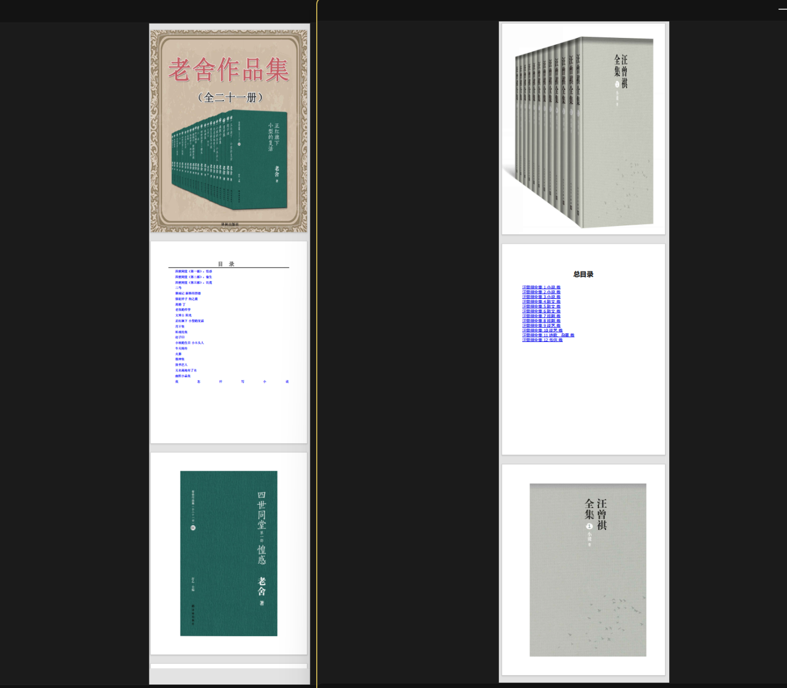
作品选取范围
网络上收集了老舍与汪曾祺作品全集。从中选取部分代表作品进行分析
老舍：《骆驼祥子》、《四世同堂》、《正红旗下》、《茶馆》
汪曾祺：《受戒》、《大淖记事》、《岁寒三友》、《安乐居》

Slide 7
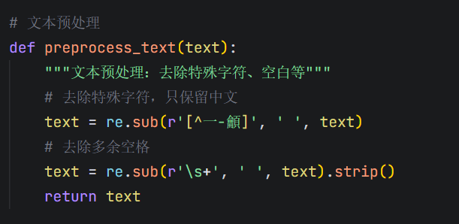
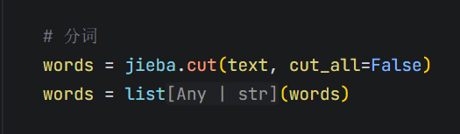
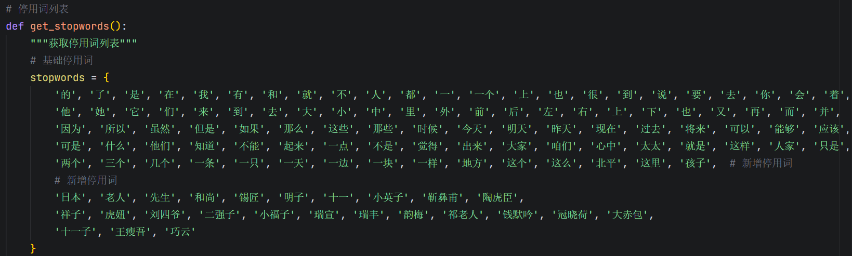
数据预处理
使用python代码对文本数据进行预处理，实现了去特殊字符、分词、去停用词等功能

Slide 8
情感分析
3

Slide 9
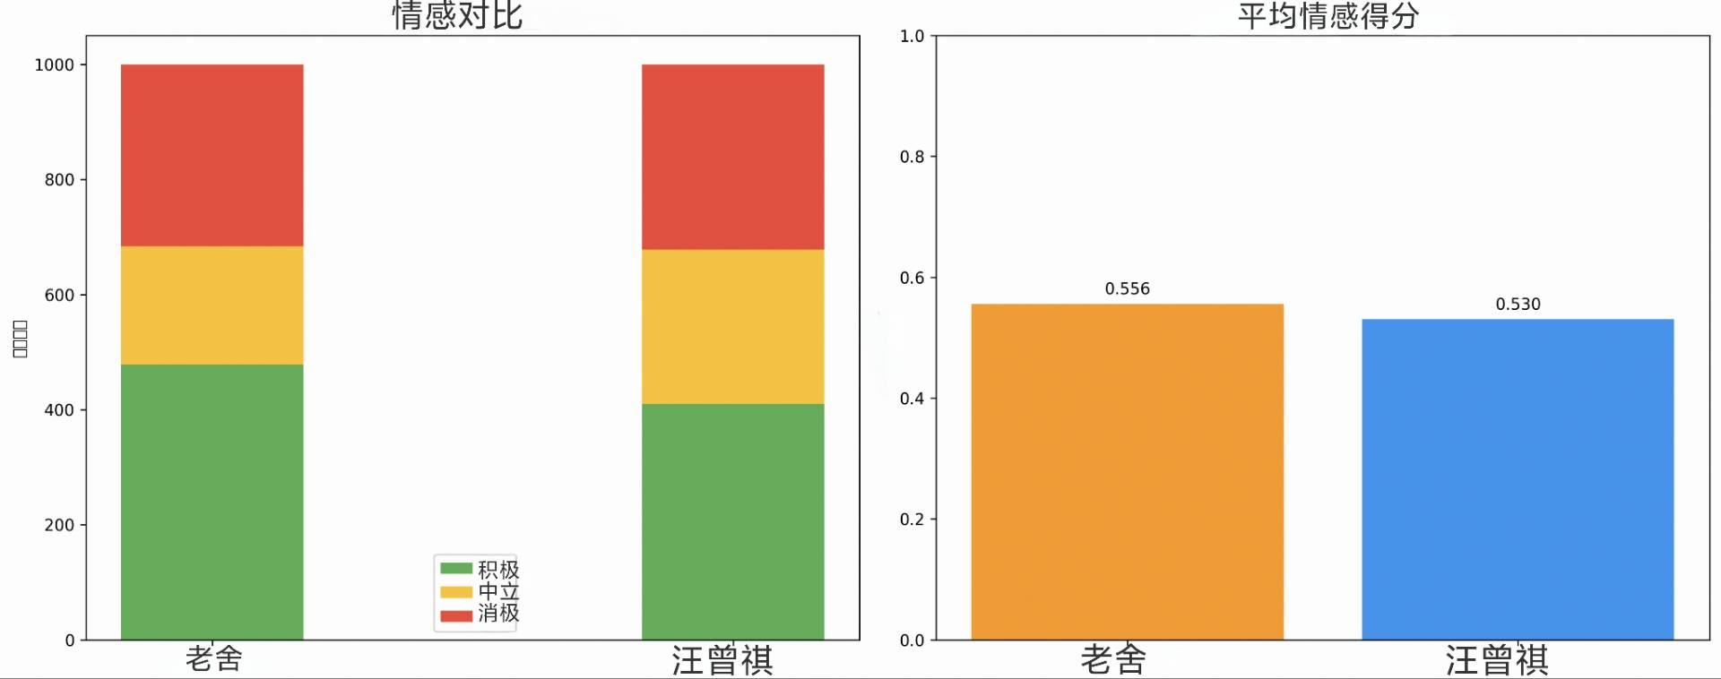
使用SnowNLP对两位作家的作品进行情感分析
总体情感分析
老舍作品平均情感得分:0.5557
汪曾祺作品平均情感得分: 0.5302
得分差异: 0.0255
结论: 两位作家作品整体情感倾向相近，但在情感分布和表达方式上存在差异

Slide 10
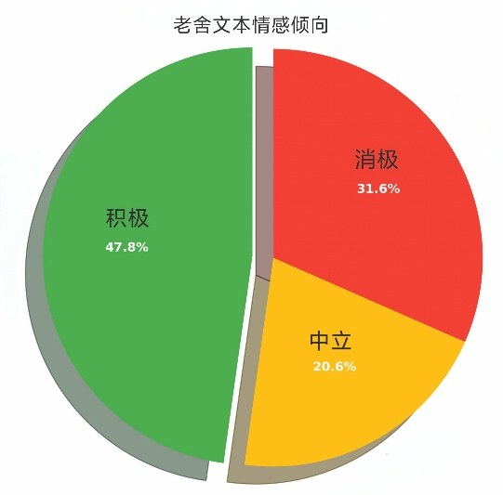
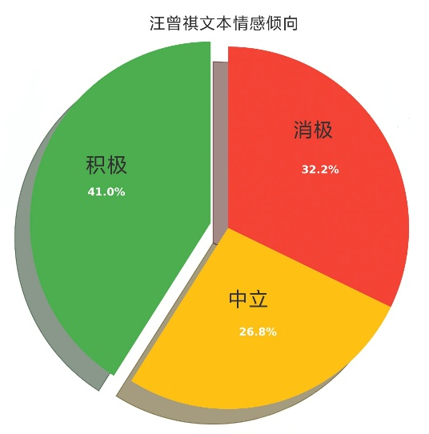
情感分布详情
老舍作品情感分布:
积极478段(47.8%), 中性206段(20.6%), 消极316段(31.6%)
汪曾祺作品情感分布:
积极410段(41.0%), 中性268 段(26.8%), 消极322段(32.2%)

Slide 11
表达方式
老舍：积极为主导的复杂悲喜剧
汪曾祺：情感分布更均衡，但消极占比相对突出
老舍作品的积极情感占比最高(47.8%)，显著高于消极情感（31.6%）。这表明老舍的文本并非单一的灰色调。他的“京味”中充满了生动的市井幽默、犀利的讽刺、以及底层人物在艰难中迸发的顽强生命力。这种“积极”是扎根于俗世生活的、带有苦中作乐色彩的活力。其情感结构是积极、消极、中立三者势均力敌，但积极面略占上风，构成了一种张力十足的悲喜剧风格。
汪曾祺的作品呈现出一种更为均衡的态势：积极（41.0%）、消极（32.2%）、中立（26.8%）。特别值得注意的是，其消极情感占比（32.2%）相对于老舍（31.6%）更高。这打破了我们对其“纯然恬淡”的想象。汪曾祺的“雅”并非对苦难的回避，而是一种“不经意的沧桑”。他笔下蕴含着对命运无常的淡淡哀愁（如《受戒》中明海受戒与其爱情结局的微妙对照）、对美好事物易逝的叹惋。这种“消极”情绪被包裹在冲淡平和的叙述中，显得更为含蓄和深刻。

Slide 12
情感差异成因与文学价值分析
时代背景影响
创作题材差异
艺术风格不同
老舍主要创作于动荡的民国和新中国初期，作品反映社会矛盾和人民苦难；
汪曾祺创作高峰期在改革开放后，更多关注生活美学。
老舍聚焦于北京底层市民生活，充满社会责任感；
汪曾祺擅长描写地方文化和生活细节，追求审美价值。
老舍运用现实主义手法，情感表达直接强烈；
汪曾祺融合古典文学传统，情感表达含蓄细腻。

Slide 13


通过对两位作家作品的情感分析，我们可以看到京味文学中两种审美取向

Slide 14
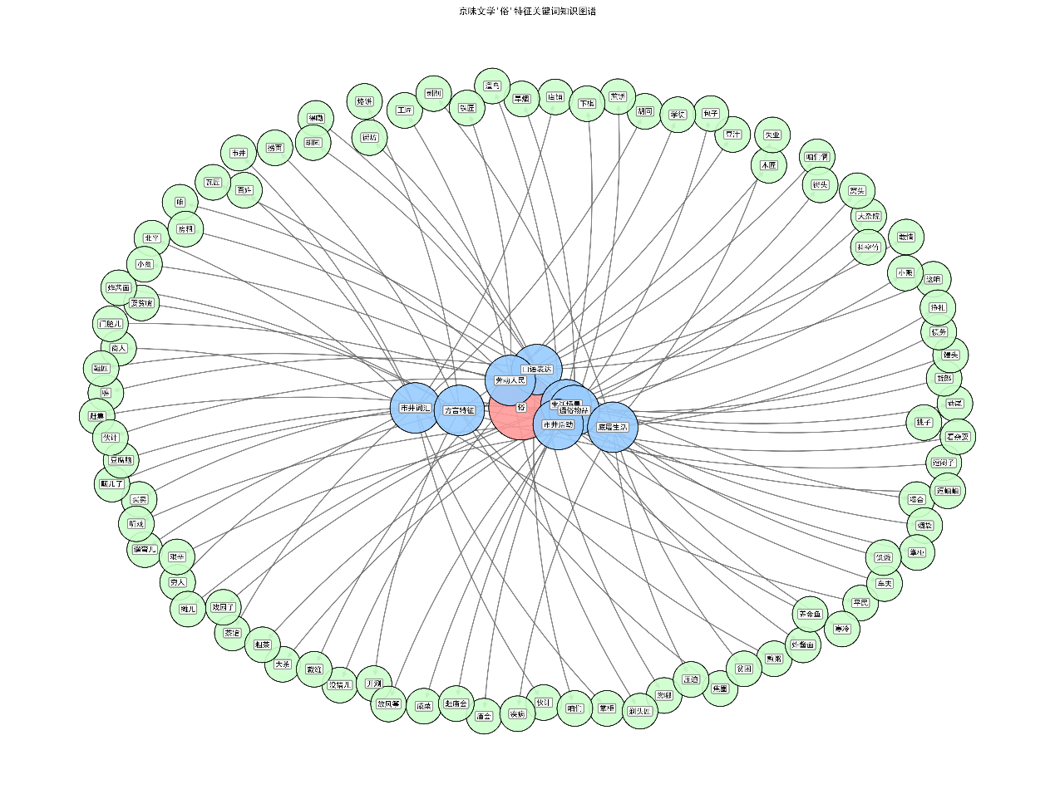
对“俗”、“雅”的具体内容作分类并创建知识图谱
老舍作品深深扎根于北京的市井生活，其创作立足于对底层人民生活的细致观察和深刻理解。这种"俗"的文化根基主要体现在：
底层视角：老舍作品多以普通市民、小商小贩、人力车夫等底层人物为主角，通过他们的生活遭遇反映社会现实
口语化表达：大量使用北京方言和口语词汇，使作品充满生活气息和地域特色
社会批判性：作品中蕴含着对社会不公、贫富差距、民族危机等问题的深刻批判
市井场景：茶馆、胡同、四合院等北京典型市井场景是老舍作品的重要背景
老舍的创作深受北京民间文化、旗人文化和传统道德观念的影响，同时也受到五四新文化运动的启蒙，形成了独特的"京味"风格。
老舍的市井之俗

Slide 15
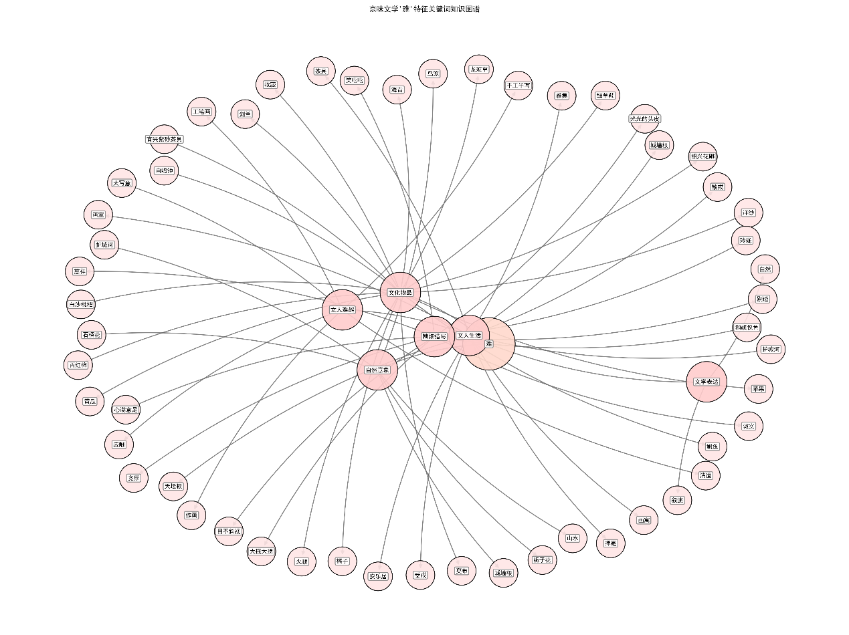
对“俗”、“雅”的具体内容作分类并创建知识图谱
汪曾祺作品则体现出更为浓厚的文人雅趣和传统士大夫情怀，这种"雅"的文化根基主要表现在：
传统文化浸润：对中国传统文化特别是古典文学、绘画、戏曲等有着深厚的造诣和热爱
诗意审美：作品中充满对自然景物、生活细节的诗意描绘，体现出文人雅士的审美情趣
闲适格调：即使在平凡的生活中也能发现美，表达出一种闲适、从容的生活态度
文化记忆：通过对老北京文化记忆的书写，传承和弘扬传统文化精神
汪曾祺的创作继承了中国传统文学的抒情传统，同时融合了现代文学的表现手法，形成了独特的"雅"文化风格。
汪曾祺的文人之雅

Slide 16
研究结论
4

Slide 17

不同：
“俗”与“雅”在情感表达、文化根基和美学追求上形成鲜明对比。
老舍“俗”的深层内涵
汪曾祺“雅”的深层内涵
老舍的'俗'不仅体现在对市井生活的真实描绘，更通过强烈直接的情感表达，展现了对社会现实的深刻批判和对底层人民的人文关怀
汪曾祺的'雅'则通过细腻的生活观察和含蓄的情感表达，构建了一种充满诗意与哲思的文学世界，体现了对生活美学的追求

Slide 18

相同：共同文化贡献
两位作家的作品共同展现了京味文化的丰富性与历史变迁中的精神传承。
京味文学的整体价值
他们的创作共同构成了京味文学的丰富内涵：“俗”与“雅”相互补充，共同展现了京味文化的多元面貌；从不同角度完整呈现了北京的历史文化、社会生活和人文精神；两位作家的创作都体现了对传统文化的继承和创新；反映了不同历史时期北京的社会变迁和文化发展。

Slide 19
谢谢观看

